Slide 1

Разработка программного модуля для ведения электронного документооборота организации
Кировское областное государственное профессиональное образовательное бюджетное учреждение
«Слободской колледж педагогики и социальных отношений»
Выполнил:
Кислицын Роман Алексеевич
Группа: 22П-1
Специальность:
09.02.07 Информационные
системы и программирование
Руководитель: Пентин Николай Сергеевич

Slide 2
Цели и задачи
Разработка программного модуля для ведения электронного документооборота организации
Цель курсового проекта — разработка программного модуля для автоматизации процессов электронного документооборота в организации, что позволяет повысить скорость обработки информации, снизить трудозатраты и обеспечить прозрачность рабочих процессов.
Задачи
Выполнить анализ предметной области и существующих систем электронного документооборота.
Разработать техническое задание для создания программного модуля.
Спроектировать структуру данных, интерфейса и логики системы.
Реализовать функциональность модуля средствами языка C# и платформы WPF.
Разработать алгоритмы маршрутизации, версионирования и обработки документов.
Провести тестирование готового программного решения.
Подготовить руководство оператора.

Slide 3
Анализ предметной области
Разработка программного модуля для ведения электронного документооборота организации
Электронный документооборот — это совокупность процессов, обеспечивающих создание, обработку, передачу, согласование, хранение и архивирование документов в цифровом виде.
Цель ЭДО — заменить медленный, трудоемкий и подверженный ошибкам бумажный документооборот на быструю, надежную и прозрачную систему управления документами.

Slide 4



Средства разработки
Разработка программного модуля для ведения электронного документооборота организации
Среда разработки: Visual Studio (последние версии, поддерживающие .NET 6+).
Язык программирования: C#.
Платформа для пользовательского интерфейса: Windows Presentation Foundation (WPF).

Slide 5
Основные функции программы
Разработка программного модуля для ведения электронного документооборота организации
Управление пользователями и правами доступа.
Работа с документами: создание, редактирование, загрузка файлов, версионирование.
Маршрутизация и согласование: формирование цепочек согласования, утверждение, отклонение с комментариями.
Хранение, поиск и фильтрация: каталогизация по типам, поиск по реквизитам.
Архивирование: автоматическое перемещение истекших документов.
Уведомления и отчетность: оповещения о событиях, формирование отчетов в PDF/Excel.

Slide 6
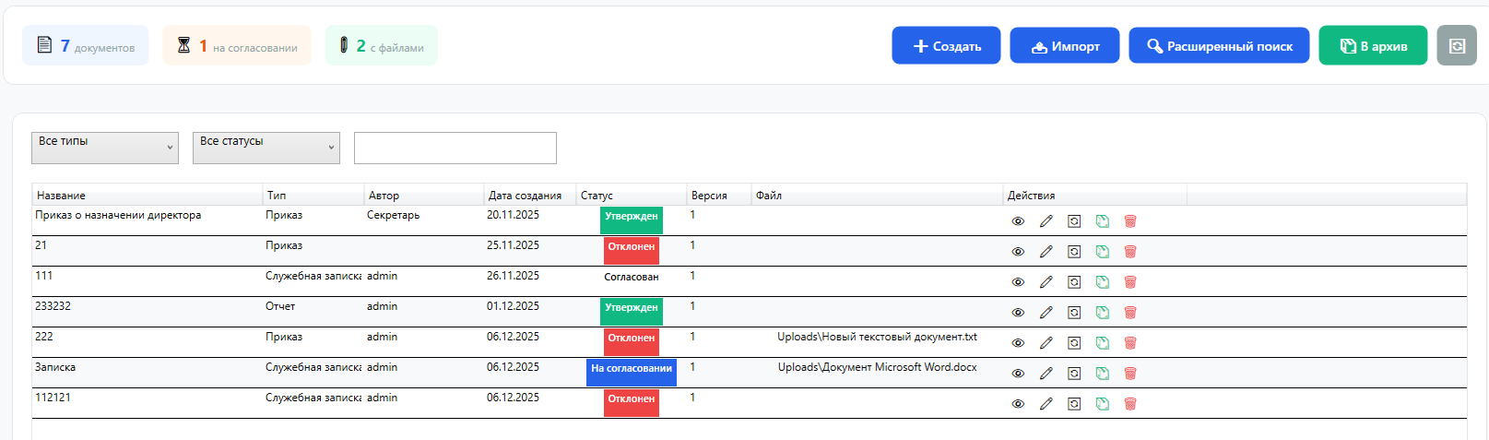
Окна программы
Разработка программного модуля для ведения электронного документооборота организации
1. Главное окно создания документов

Slide 7
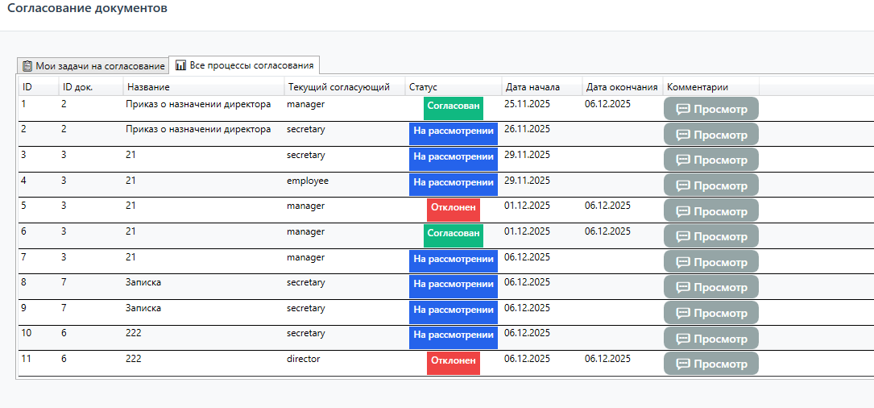
Разработка программного модуля для ведения электронного документооборота организации
2. Процесс согласования документов

Slide 8
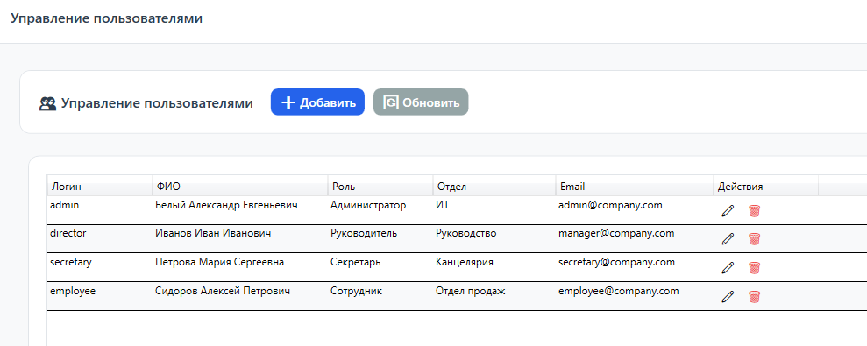
Разработка программного модуля для ведения электронного документооборота организации
3. Окно управления пользователями

Slide 9
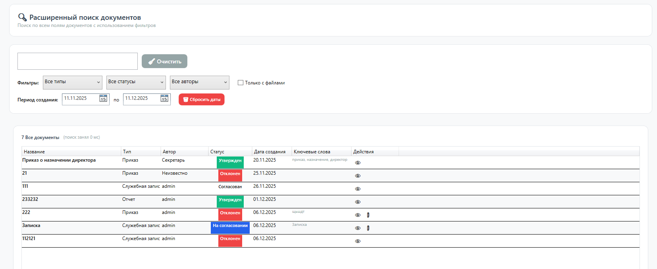
Разработка программного модуля для ведения электронного документооборота организации
4. Окно расширенного поиска документов

Slide 10
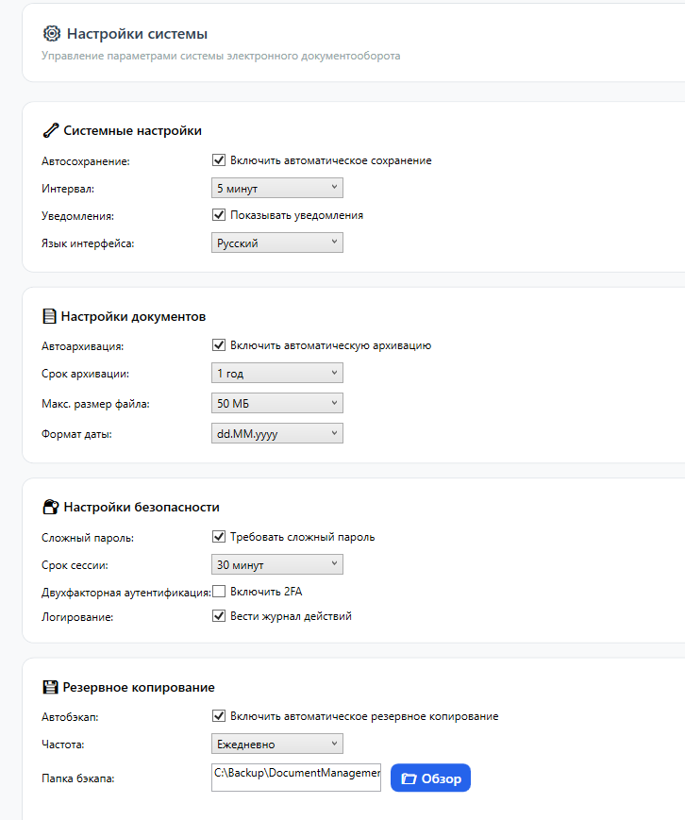
Разработка программного модуля для ведения электронного документооборота организации
5. Окно настроек

Slide 11
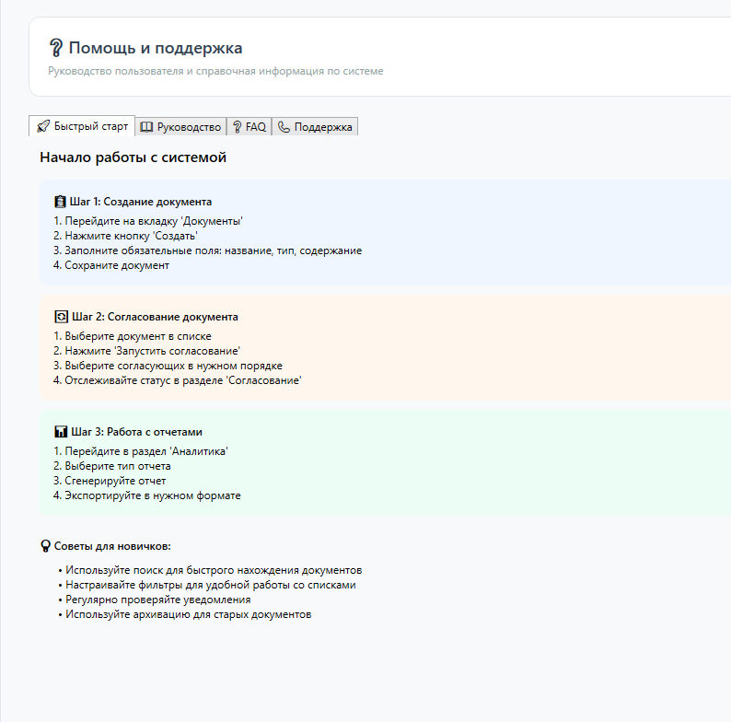
Разработка программного модуля для ведения электронного документооборота организации
6. Окно Помощи и Поддержки

Slide 12
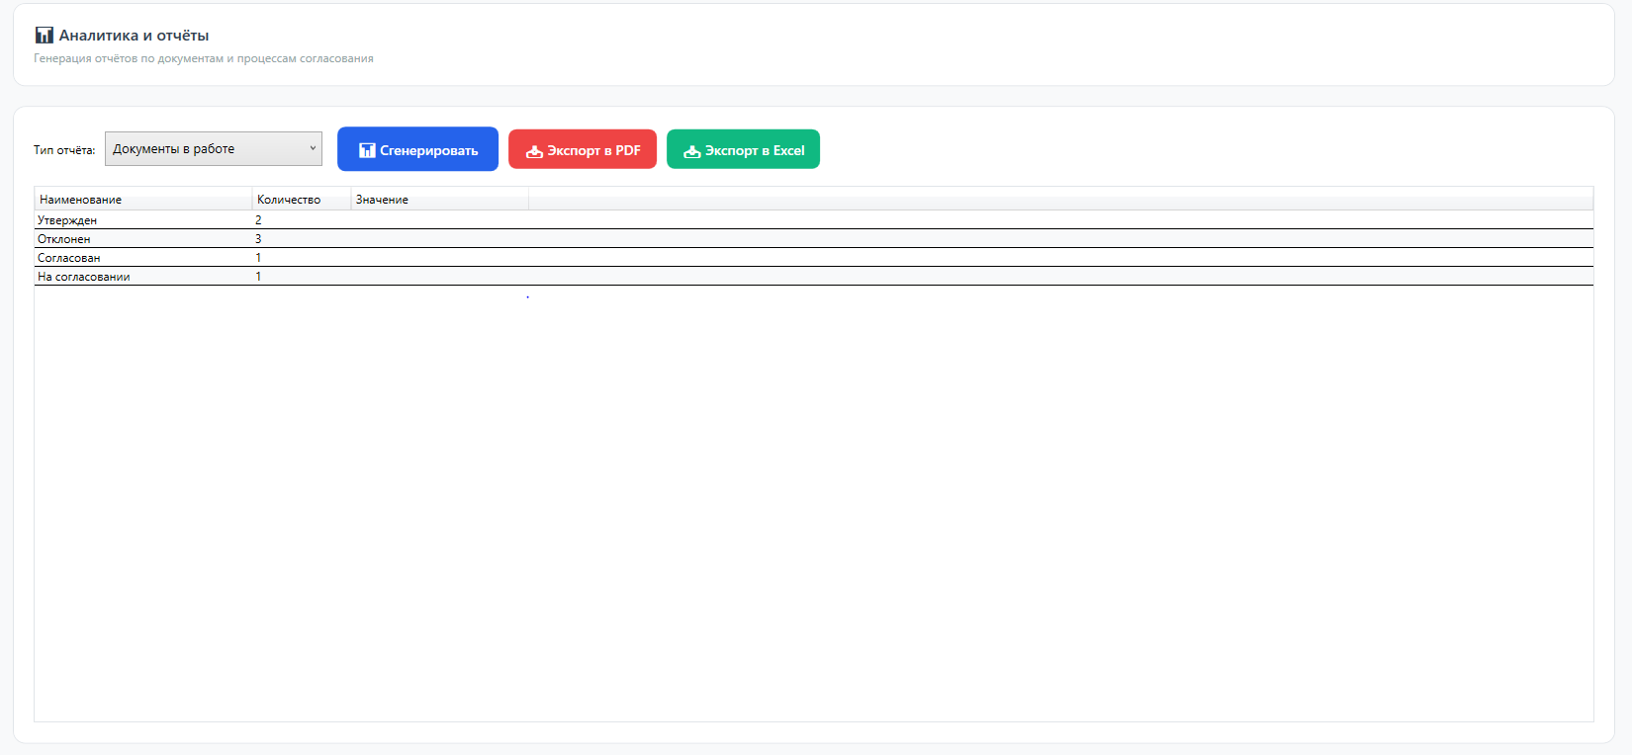
Разработка программного модуля для ведения электронного документооборота организации
7. Окно аналитики и экспорта результатов

Slide 13
Проблемы традиционного документооборота
Разработка программного модуля для ведения электронного документооборота организации
Основные проблемы, которые решает модуль:
Низкая скорость процессов из-за физического перемещения документов.
Высокий риск потери или порчи документов.
Отсутствие единого пространства для хранения и поиска информации.
Сложность контроля исполнения задач и сроков.
Отсутствие версионирования при совместной работе.
Недостаточная прозрачность процессов для руководства.

Slide 14
Перспективы развития
Разработка программного модуля для ведения электронного документооборота организации
Интеграция с облачными хранилищами (OneDrive, Google Drive) для расширения возможностей хранения и совместной работы.
Разработка мобильного приложения для доступа к документам и уведомлениям в любое время и из любого места.
Внедрение электронной подписи для юридической значимости документов и автоматизации согласований.
Добавление аналитических дашбордов для визуализации KPI(ключевой показатель эффективности): сроков обработки, нагрузки на сотрудников, эффективности маршрутов.
Расширение системы уведомлений (SMS, push-уведомления) для повышения оперативности реакции на события.

